Slide 1

09

Slide 2
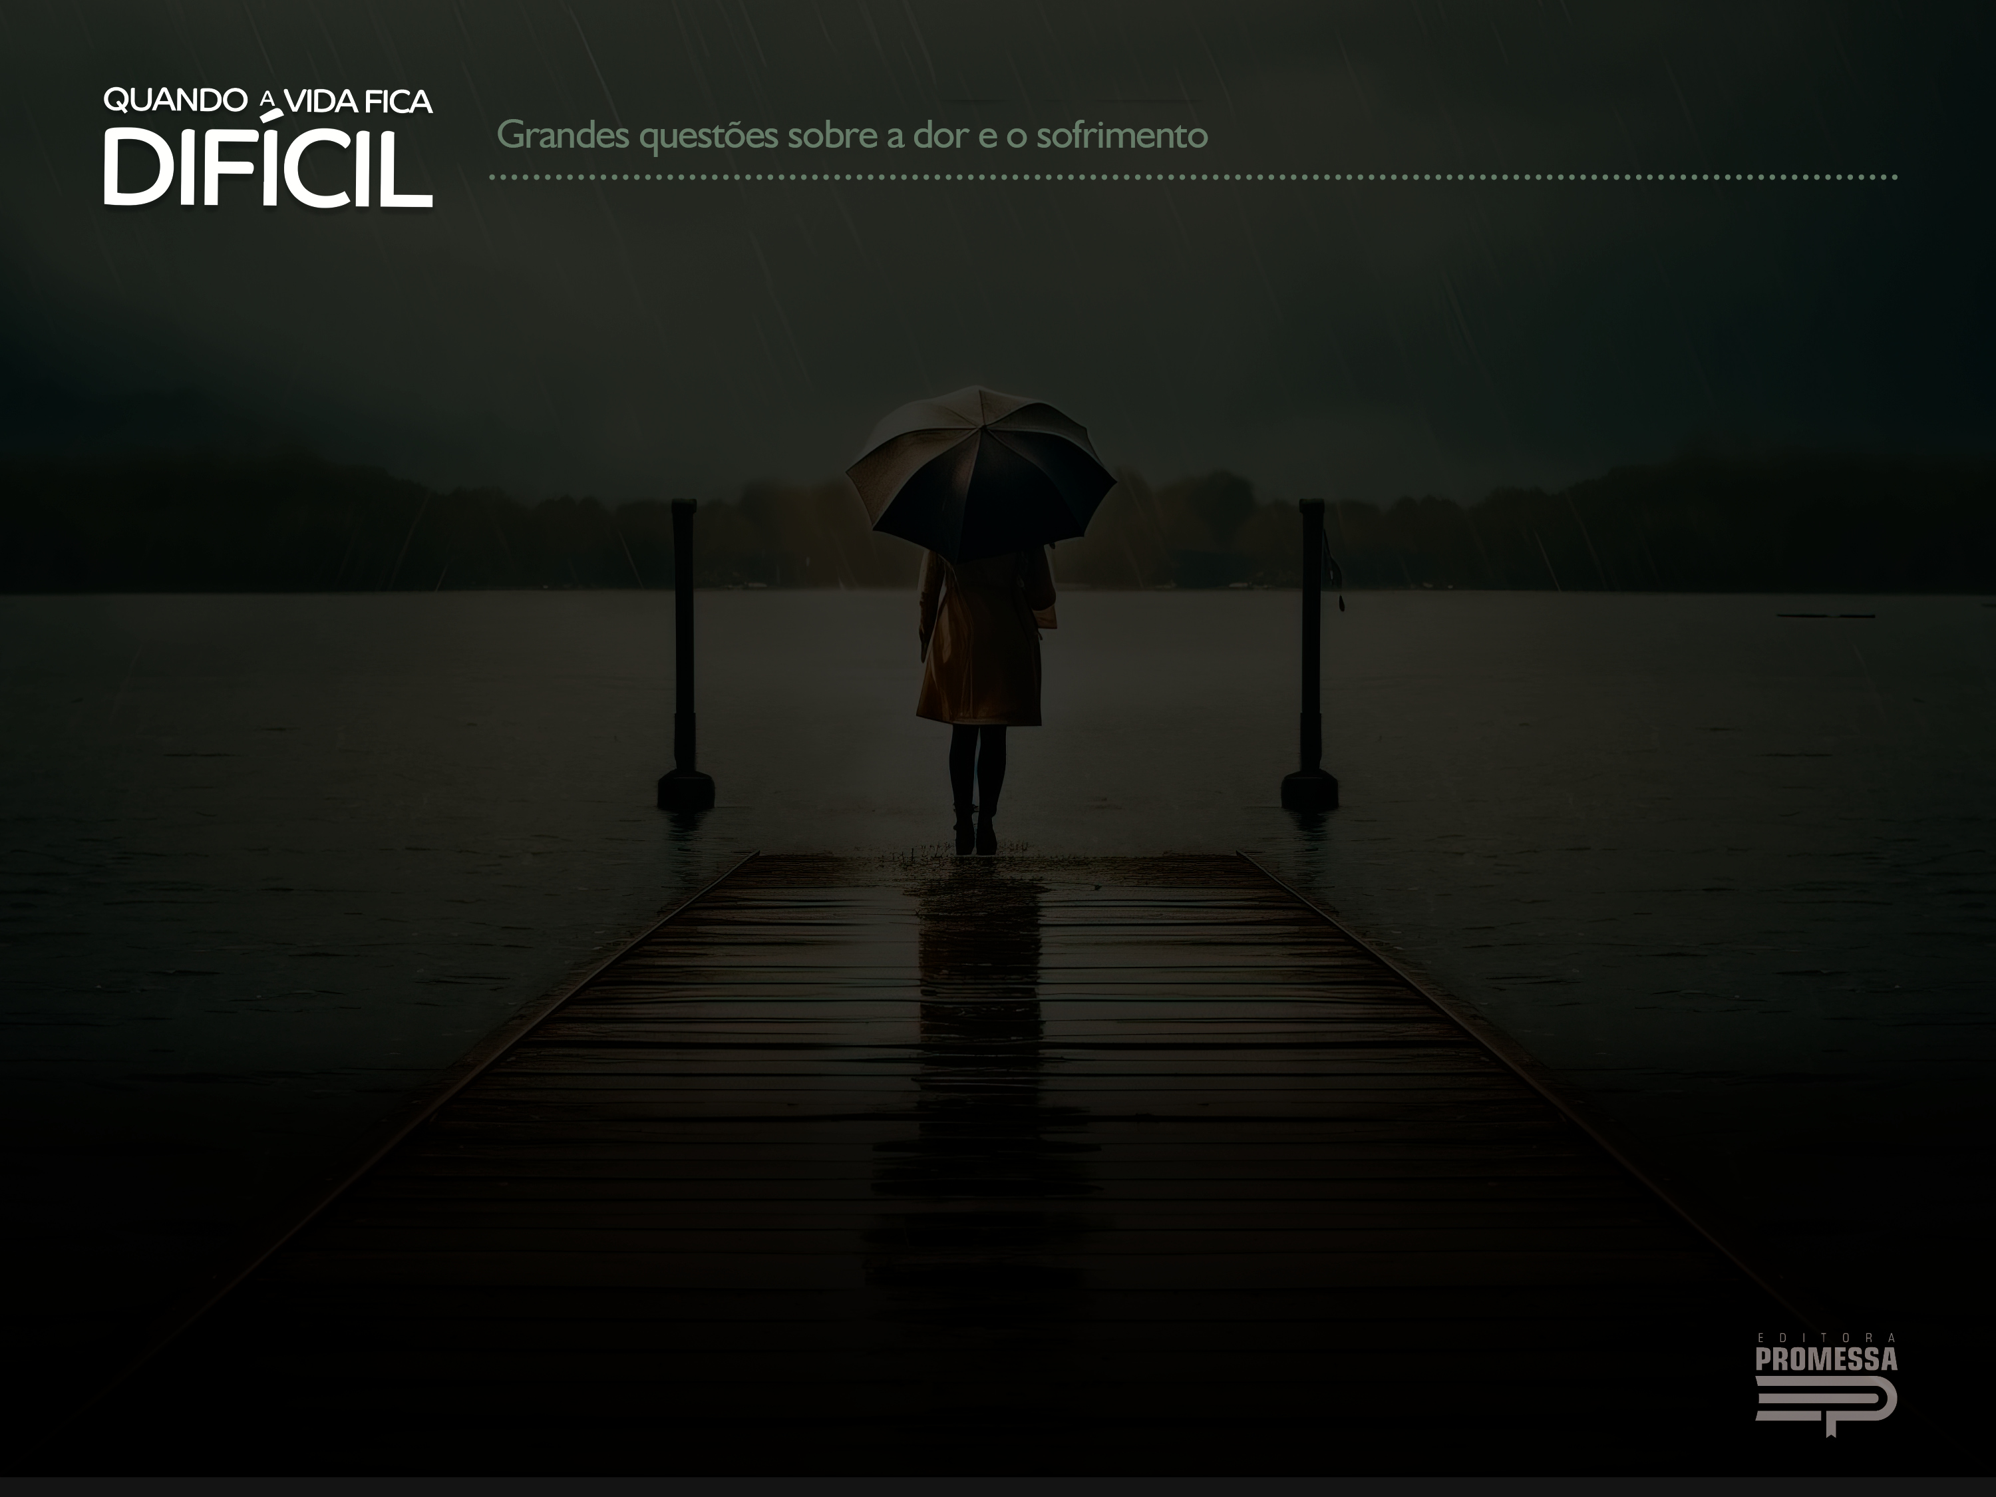
LIÇÃO 09
DEUS REALMENTE ENTENDE MINHA DOR?

Slide 3

TEXTO BASE
Certamente ele tomou sobre si as nossas enfermidades e sobre si levou as nossas doenças, contudo nós o consideramos castigado por Deus, por ele atingido e afligido. (Is 53:4 – NVI)

Slide 4
OBJETIVO
Proporcionar ao estudante da Palavra de Deus a reflexão de que em nossa dor, não estamos sozinhos, pois Cristo entende o nosso sofrimento e se importa, visto que ele também enfrentou adversidades.

Slide 5
INTRODUÇÃO
Todo cristão está sujeito a atravessar o vale do sofrimento. A Bíblia menciona casos em que seus personagens, mesmo fiéis a Deus, lidaram com adversidades dolorosas.

Slide 6

I. O QUE DIZ A ESCRITURA?

Slide 7
1. Jesus e a encarnação
2. Jesus e o sofrimento

Slide 8
01. Jesus entende a nossa dor não apenas por ser Deus onisciente, mas, também, por causa da sua humanidade. Explique essa afirmação com base em Jo 1:14 e no item 1.
02. Ao se tornar um ser humano, Jesus passou a se submeter a algumas limitações. Quais são elas? Responda com base em Lc 2:7, 52; Jo 12:27 e no item 1.
03. Com base em Is 53:5 e no item 2, responda: Por que o sofrimento de Jesus foi intenso?
04. Com base em Jo 10:17-18 e no item 2, responda: Por que o sofrimento de Jesus foi voluntário?

Slide 9

II. O QUE DEVO FAZER?

Slide 10
1. No sofrimento, confiemos na compaixão de Cristo.
Temos um Deus que se compadece de nós, sempre.
05. Por que fazemos bem em confiar na compaixão de Cristo, ao passarmos pelas adversidades? Responda com base na primeira aplicação.

Slide 11
2. No sofrimento, consideremos o sacrifício de Cristo.
Em nosso sofrimento, consideremos esse sacrifício, uma prova do amor de Deus por nós.
06. Em meio ao sofrimento, por que é importante nos lembrarmos do sacrifício de Jesus? Comente com base na segunda aplicação.

Slide 12
MEU DESAFIO!
orar em prol da pessoa que sofre, dar-lhe um conselho, ou prestar algum outro tipo de ajuda.

Slide 13

PRÓXIMO ESTUDO

Slide 14

LIÇÃO 10
CAMINHANDO COM DEUS EM MEIO À DOR

Slide 15
+ MAIS CONTEÚDO
MATERIAIS PARA ESCOLA BÍBLICA
promessistas.org (área - Lições Bíblicas)
PROGRAMA ESCOLA BÍBLICA
QUARTA-FEIRA 20H - TV VIVA PROMESSA: youtube.com/@tvvivapromessa
ADQUIRA OU ASSINE AS LIÇÕES BÍBLICAS
editorapromessa.com.br
INSTAGRAM E FACEBOOK
@editorapromessa

